Slide 1


KHỞI ĐỘNG
TRÒ CHƠI
- Tên trò chơi: “Nhìn hành động đoán nghề nghiệp”.
- Tổ chức: Cả lớp chơi.
- Luật chơi: HS lên bốc thăm tên nghề và diễn tả lại bằng hành động, biểu cảm. Cả lớp cùng chú ý quan sát, suy nghĩ và đoán xem đó là nghề gì. HS nào biết nhanh chóng giơ tay trả lời. Có thể chia lớp thành đội thi, đội nào đoán nhanh và đúng nhiều nghề hơn đội đó sẽ chiến thắng.

Slide 2
KHỞI ĐỘNG
Vì sao em đoán được nghề đó?
☞ Một người làm nghề cần có những phẩm chất, năng lực đặc thù để phù hợp với các ngành nghề khác nhau. Trong chủ đề này chúng ta sẽ được tìm hiểu về những phẩm chất và năng lực của người làm nghề ở địa phương, từ đó chỉ ra được các phẩm chất và năng lực của bản thân đã phù hợp hoặc chưa phù hợp với những yêu cầu của một số ngành nghề ở địa phương.

Slide 3

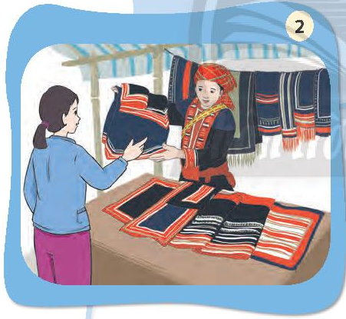
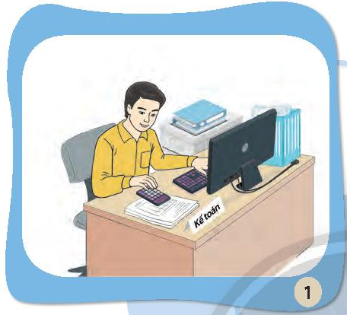
CHỦ ĐỀ 9: TÌM HIỂU PHẨM CHẤT VÀ NĂNG LỰC CẦN CÓ Ở NGƯỜI LAO ĐỘNG
1
Khám phá một số yêu cầu về phẩm chất và năng lực đối với người làm nghề ở địa phương
Em hãy cho biết tên các nghề theo hình sau?

Slide 4
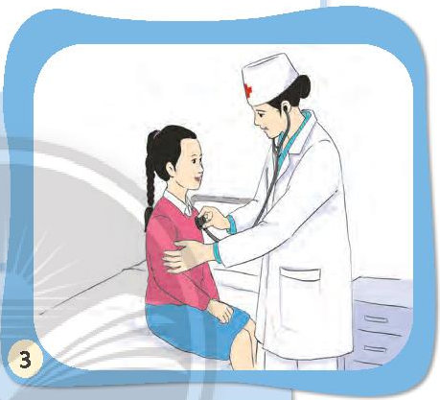
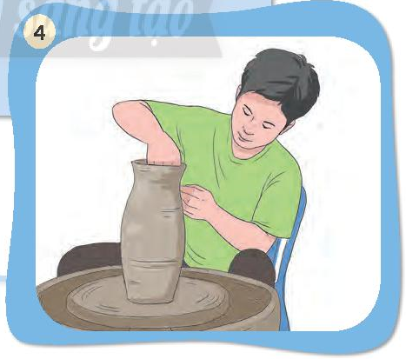
CHỦ ĐỀ 9: TÌM HIỂU PHẨM CHẤT VÀ NĂNG LỰC CẦN CÓ Ở NGƯỜI LAO ĐỘNG
1
Khám phá một số yêu cầu về phẩm chất và năng lực đối với người làm nghề ở địa phương

Slide 5
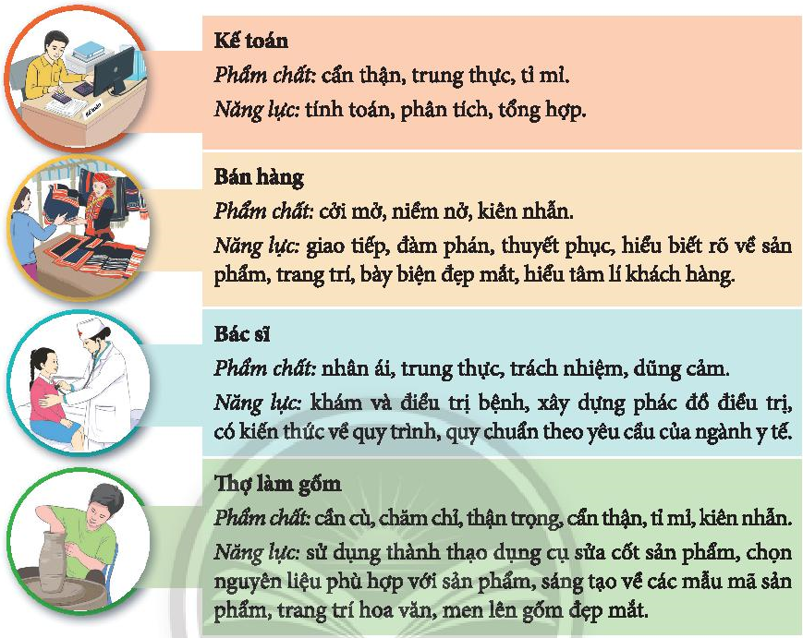
CHỦ ĐỀ 9: TÌM HIỂU PHẨM CHẤT VÀ NĂNG LỰC CẦN CÓ Ở NGƯỜI LAO ĐỘNG
1
Khám phá một số yêu cầu về phẩm chất và năng lực đối với người làm nghề ở địa phương
THẢO LUẬN NHÓM
Yêu cầu: Chia lớp thành các nhóm 6HS, phân công mỗi nhóm tìm hiểu về 1 nghề, thảo luận để chỉ ra những phẩm chất và năng lực của người làm nghề đó.
Em hãy kể tên một số nghề ở địa phương?

Slide 6
CHỦ ĐỀ 9: TÌM HIỂU PHẨM CHẤT VÀ NĂNG LỰC CẦN CÓ Ở NGƯỜI LAO ĐỘNG
1
Khám phá một số yêu cầu về phẩm chất và năng lực đối với người làm nghề ở địa phương
TRÒ CHƠI
- Tên trò chơi: “Thi kể nhanh”.
- Tổ chức: Chia lớp thành 2 đội chơi.
- Luật chơi: Trong vòng 3 phút, các thành viên trong đội lần lượt viết tên các nghề ở địa phương cùng với những yêu cầu về phẩm chất, năng lực của nghề đó lên phần bảng của nhóm mình. Mỗi thành viên chỉ viết thông tin của một nghề sau đó chuyển phấn cho thành viên tiếp theo. Đội nào viết được nhiều hơn đội đó sẽ chiến thắng.

Slide 7
CHỦ ĐỀ 9: TÌM HIỂU PHẨM CHẤT VÀ NĂNG LỰC CẦN CÓ Ở NGƯỜI LAO ĐỘNG
2
Xác định những phẩm chất và năng lực của bản thân
THẢO LUẬN NHÓM
Yêu cầu: Chia lớp thành các nhóm 6HS, mỗi thành viên trong nhóm tìm hiểu trước và thuyết trình trong nhóm về những phẩm chất, năng lực cần có của một nghề hiện có ở địa phương. Các nhóm tổng hợp kết quả và ghi lại vào bảng nhóm. Như vậy, mỗi nhóm sẽ có thông tin về phẩm chất và năng lực cần có của 6 nghề ở địa phương.

Slide 8
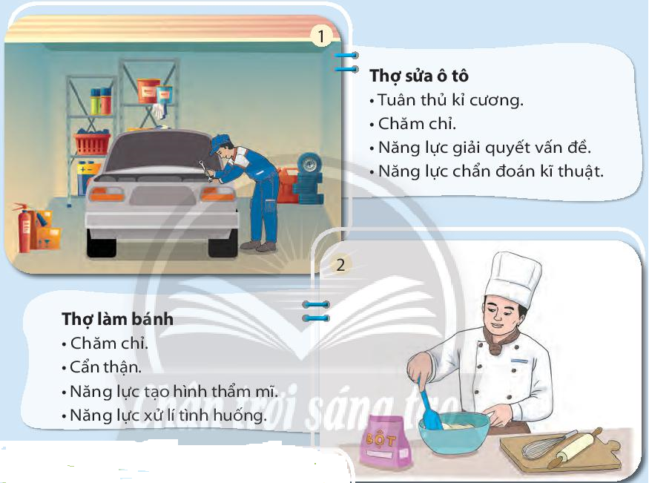
CHỦ ĐỀ 9: TÌM HIỂU PHẨM CHẤT VÀ NĂNG LỰC CẦN CÓ Ở NGƯỜI LAO ĐỘNG
2
Xác định những phẩm chất và năng lực của bản thân

Slide 9
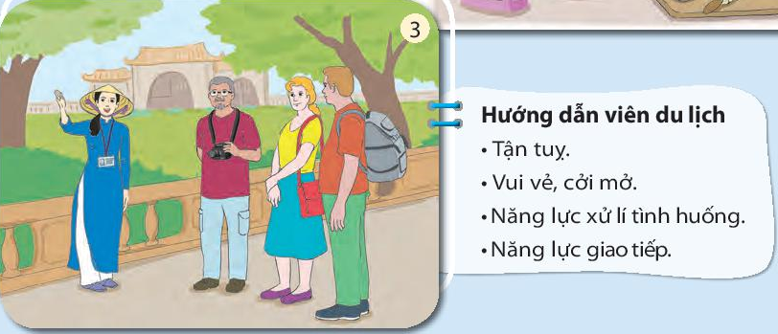
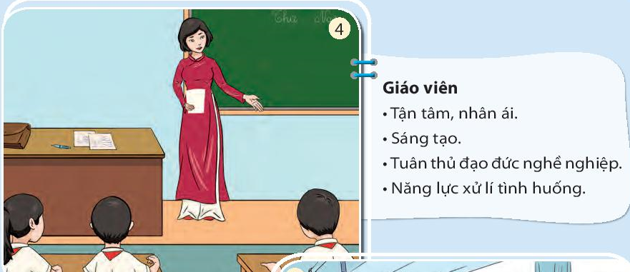
CHỦ ĐỀ 9: TÌM HIỂU PHẨM CHẤT VÀ NĂNG LỰC CẦN CÓ Ở NGƯỜI LAO ĐỘNG
2
Xác định những phẩm chất và năng lực của bản thân

Slide 10
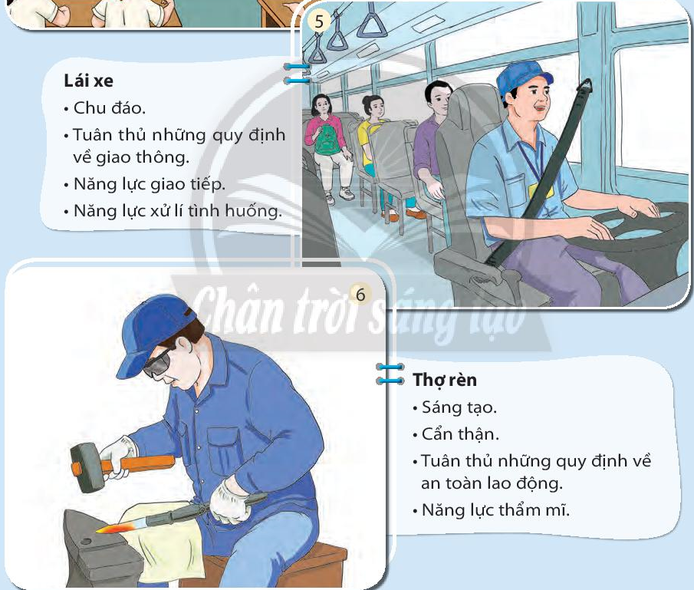
CHỦ ĐỀ 9: TÌM HIỂU PHẨM CHẤT VÀ NĂNG LỰC CẦN CÓ Ở NGƯỜI LAO ĐỘNG
2
Xác định những phẩm chất và năng lực của bản thân

Slide 11

CHỦ ĐỀ 9: TÌM HIỂU PHẨM CHẤT VÀ NĂNG LỰC CẦN CÓ Ở NGƯỜI LAO ĐỘNG
2
Xác định những phẩm chất và năng lực của bản thân
Tổ chức trò chơi “Phỏng vấn nhanh”: Mời 1 HS làm người phỏng vấn, 1 HS làm thư kí ghi chép lại các ý kiến trên bảng. Có thể thực hiện như sau:
TRÒ CHƠI
• Phỏng vấn viên hỏi cả lớp: Theo các bạn, dù làm nghề nào thì người lao động cũng cần có những phẩm chất và năng lực nào?
• Phỏng vấn viên mời các bạn trong lớp trả lời nhanh, người nói sau không lặp lại ý của người nói trước. Thư kí ghi chép lên bảng.

Slide 12

CHỦ ĐỀ 9: TÌM HIỂU PHẨM CHẤT VÀ NĂNG LỰC CẦN CÓ Ở NGƯỜI LAO ĐỘNG
2
Xác định những phẩm chất và năng lực của bản thân
Đặc điểm chung về phẩm chất và năng lực của những người làm nghề tại địa phương đều phải có: Trách nhiệm, chăm chỉ, trung thực; nhiệt tình, tuân thủ an toàn lao động, đảm bảo quy trình lao động, hiểu biết về công việc của mình,...

Slide 13
CHỦ ĐỀ 9: TÌM HIỂU PHẨM CHẤT VÀ NĂNG LỰC CẦN CÓ Ở NGƯỜI LAO ĐỘNG
2
Xác định những phẩm chất và năng lực của bản thân
THẢO LUẬN NHÓM
Yêu cầu: Chia lớp thành 4 nhóm, HS thảo luận để tìm ra những phẩm chất và năng lực của mỗi bạn trong nhóm phù hợp với phẩm chất và năng lực chung của người lao động làm nghề tại địa phương. HS chia sẻ kết quả thảo luận theo kĩ thuật mảnh ghép:
• Lượt 1: Các thành viên của nhóm 1 chia số thành viên trong nhóm mình đến chia sẻ kết quả thảo luận cho nhóm 2, 3, 4.
• Lượt 2: Các thành viên của nhóm 2 chia số thành viên trong nhóm mình đến chia sẻ kết quả thảo luận cho nhóm 1, 3, 4.
• Lượt 3: Các thành viên của nhóm 3 chia số thành viên trong nhóm mình đến chia sẻ kết quả thảo luận cho nhóm 1, 2, 4.
• Lượt 4: Các thành viên của nhóm 4 chia số thành viên trong nhóm mình đến chia sẻ kết quả thảo luận cho nhóm 1, 2, 3.

Slide 14
CHỦ ĐỀ 9: TÌM HIỂU PHẨM CHẤT VÀ NĂNG LỰC CẦN CÓ Ở NGƯỜI LAO ĐỘNG
3
Xác định nghề nghiệp phù hợp với phẩm chất và năng lực của bản thân
TRÒ CHƠI
- Tên trò chơi: “Đoán nghề nghiệp cho bạn, cho tôi”.
- Tổ chức: Chia lớp thành 2 đội chơi.
- Luật chơi: 2 đội thảo luận, lựa chọn những nghề phù hợp với các bạn được mô tả ở ý 1, nhiệm vụ 3 trang 75 SGK và giải thích lí do cho sự lựa chọn đó trong khoảng thời gian là 5 phút. Sau khi thảo luận xong, nhóm trình bày kết quả vào giấy A0. Các nhóm đưa ra kết quả và lần lượt trình bày kết quả của nhóm mình, phân tích vì sao nhóm lại chọn nghề đó cho mỗi người từ 1 đến 6. Nhóm nào có nhiều số nghề tư vấn đúng sẽ là đội chiến thắng.

Slide 15
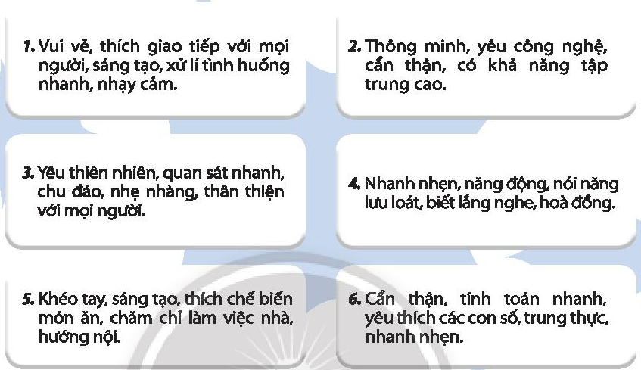
CHỦ ĐỀ 9: TÌM HIỂU PHẨM CHẤT VÀ NĂNG LỰC CẦN CÓ Ở NGƯỜI LAO ĐỘNG
3
Xác định nghề nghiệp phù hợp với phẩm chất và năng lực của bản thân

Slide 16

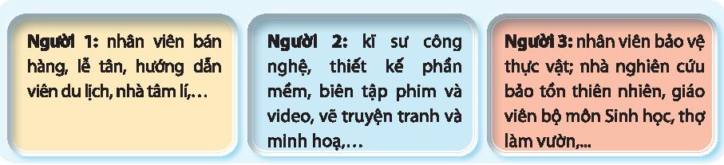
CHỦ ĐỀ 9: TÌM HIỂU PHẨM CHẤT VÀ NĂNG LỰC CẦN CÓ Ở NGƯỜI LAO ĐỘNG
3
Xác định nghề nghiệp phù hợp với phẩm chất và năng lực của bản thân
☞ Nhận diện được nghề phù hợp với phẩm chất, năng lực cho người khác sẽ giúp ta có ý thức hơn trong việc rèn luyện phẩm chất và năng lực cá nhân của mình để tìm một nghề phù hợp trong tương lai.
Gợi ý:

Slide 17
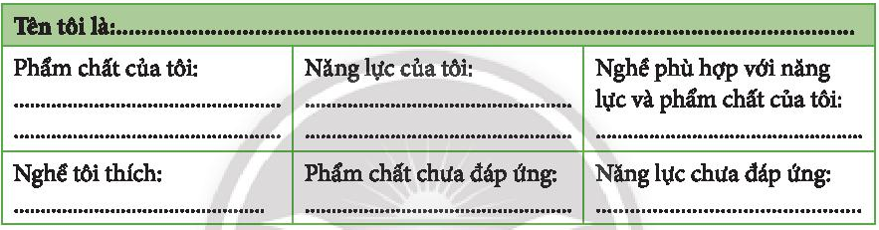
CHỦ ĐỀ 9: TÌM HIỂU PHẨM CHẤT VÀ NĂNG LỰC CẦN CÓ Ở NGƯỜI LAO ĐỘNG
3
Xác định nghề nghiệp phù hợp với phẩm chất và năng lực của bản thân
BÀI TẬP Ở LỚP
Mỗi HS nhận phiếu Giải mã nghề tương lai, hoàn thiện phiếu trong 5 – 7 phút để nhận diện chính xác năng lực và phẩm chất của bản thân.
Gợi ý: Mẫu phiếu Giải mã nghề tương lai

Slide 18
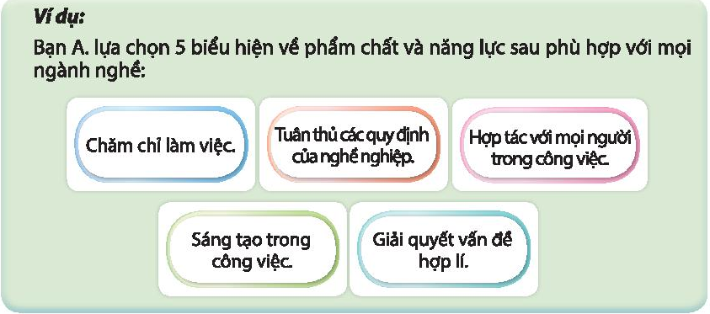
CHỦ ĐỀ 9: TÌM HIỂU PHẨM CHẤT VÀ NĂNG LỰC CẦN CÓ Ở NGƯỜI LAO ĐỘNG
4
Định hướng rèn luyện nghề nghiệp
Em hãy suy nghĩ, lựa chọn 5 phẩm chất và năng lực cần có của người lao động cần phải rèn luyện, sau đó giải thích vì sao mình chọn 5 đặc điểm quan trọng đó?

Slide 19
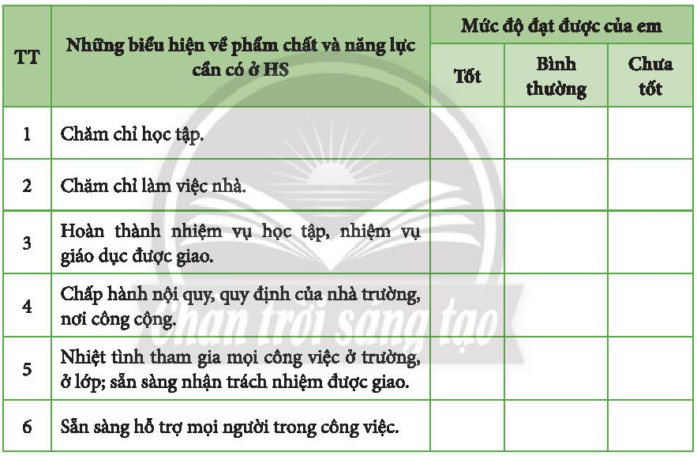
CHỦ ĐỀ 9: TÌM HIỂU PHẨM CHẤT VÀ NĂNG LỰC CẦN CÓ Ở NGƯỜI LAO ĐỘNG
4
Định hướng rèn luyện nghề nghiệp
TỐT
BÌNH THƯỜNG
CHƯA TỐT

Slide 20
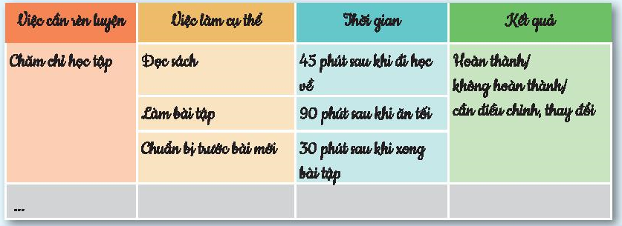
CHỦ ĐỀ 9: TÌM HIỂU PHẨM CHẤT VÀ NĂNG LỰC CẦN CÓ Ở NGƯỜI LAO ĐỘNG
4
Định hướng rèn luyện nghề nghiệp
Em hãy lựa chọn những việc mình cần rèn luyện và lên kế hoạch rèn luyện phù hợp với bản thân theo bảng kế hoạch theo gợi ý sau:

Slide 21
CHỦ ĐỀ 9: TÌM HIỂU PHẨM CHẤT VÀ NĂNG LỰC CẦN CÓ Ở NGƯỜI LAO ĐỘNG
5
Cho bạn, cho tôi
THẢO LUẬN NHÓM
Yêu cầu: Chia lớp thành các nhóm từ 4 – 6 HS, HS chia sẻ với bạn mình về:
• 3 điểm mạnh trong phẩm chất và năng lực của bạn.
• 1 điểm hi vọng bạn sẽ thay đổi hoặc cố gắng hơn.
• Đề xuất một số nghề nghiệp phù hợp với đặc điểm phẩm chất, năng lực của bạn.
Ví dụ: Bạn B chăm chỉ, khéo léo, có năng khiếu hội hoạ nhưng mình hi vọng bạn cần kiên trì hơn. Một số nghề có thể hợp với bạn như: hoạ sĩ, thiết kế thời trang thiết kế nội thất,...
• Sau đó các em hãy ghi lại ý kiến của bạn về mình vào SBT.

Slide 22
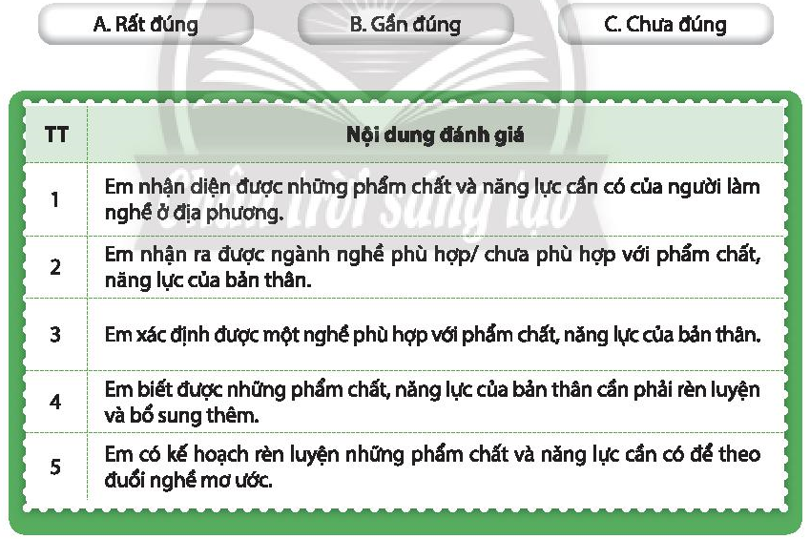
CHỦ ĐỀ 9: TÌM HIỂU PHẨM CHẤT VÀ NĂNG LỰC CẦN CÓ Ở NGƯỜI LAO ĐỘNG
6
Khảo sát cuối chủ đề
Em hãy chia sẻ về thuận lợi và khó khăn khi trải nghiệm với chủ đề này?
• Rất đúng: 3 điểm;
• Gần đúng: 2 điểm;
• Chưa đúng: 1 điểm.

Slide 23
CHỦ ĐỀ 9: TÌM HIỂU PHẨM CHẤT VÀ NĂNG LỰC CẦN CÓ Ở NGƯỜI LAO ĐỘNG
7
Rèn luyện tiếp theo và chuẩn bị chủ đề mới
Em hãy chia sẻ những kĩ năng cần tiếp tục rèn luyện, cách rèn luyện và cách tự đánh giá sự tiến bộ của bản thân trong rèn luyện.
Các em đọc các nhiệm vụ cần thực hiện ở tiết cuối cùng TẠM BIỆT LỚP 7. Hoàn thành các yêu cầu bài tập ở nhà trong SBT.

Slide 24

CHÀO TẠM BIỆT CÁC EM VÀ HẸN GẶP LẠI!
GOODBYE SEE YOU AGAIN!

